Slide 1


Syndrome de Sjögren
Traitement en 2016
PA Guerne, 4.2016
Notes:
Renoir

Slide 2
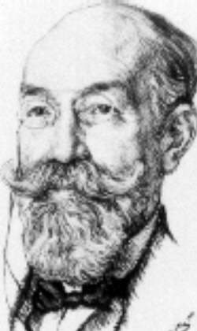
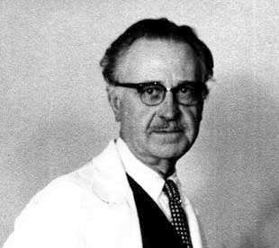
GOUGEROT - Sjögren
Henrik Samuel Conrad SJÖGREN Ophtalmologiste suédois (1899 – 1986)
Henri GOUGEROT
Dermatologue français (1881 - 1955)

Slide 3

Syndrome de Sjögren

Slide 4
Venus Williams
Venus Williams diagnostiquée avec le syndrome de Sjögren
«Je suis vraiment déçue d'avoir à me retirer cette année de l’US Open," a déclaré Venus Williams dans un communiqué. «J'ai récemment été diagnostiquée avec le syndrome de Sjögren, une maladie auto-immune chronique qui affecte mon niveau d'énergie et provoque de la fatigue et des douleurs articulaires ... Je suis reconnaissante d’enfin avoir un diagnostic et suis maintenant concentrée sur la possibilité d’aller mieux et bientôt revenir sur les courts. »
Venus Williams dans USA Today, 2011.
?

Slide 5

Venus Williams
Dubaï 2014

Slide 6
Epidemiology of SS
Prevalence: 0.6%
Female/male ratio: 9/1
Percentalge fo Primary SS: ~50%

Slide 7
Syndrome de Sjögren
Variable !!!
Formes légères
Douleurs modérées
Fatigue
Difficile à distinguer de la fibromyalgie
Formes Moyennes
Formes sévères
Sécheresse majeure
Arthralgies-arthrites
Fatigue
Myalgies-myosites
Atteintes neurologiques périphériques
Atteintes neurologiques centrales
Dysfonctions thyroïdes
Purpura/vasculites
Atteintes rénales
Lymphomes

Slide 8
Syndrome de Sjögren
Variable !!!
  Isolé (syndrome de Sjögren primaire)
  Associé à une autre maladie (syndrome de Sjögren secondaire)
    Polyarthrite rhumatoïde
    Lupus
    Polymyosite
    Connectivite mixte
    Spondylarthrite ?

Slide 9
Syndrome de Sjögren
Traitement ?

Slide 10
Traitement
Diagnostic !

Slide 11
Diagnostic différentiel du syndrome sec
Syndrome de Sjögren
Sarcoïdose
Amyloïdose Ire et IIre
Hémochromatose
Déshydratation
Diabète non contrôlé
Stress, anxiété
Médicaments
  Neuroleptiques, antidépresseurs
  Antiparkinsoniens anticholinergiques
  Antihypertenseurs
    clonidine, bêtabloqueurs, diurétiques)
  Antihistaminiques
Inf. virales
  Infection HTLV-1
  Infection HCV
  infection HIV
  Oreillons
Vieillissement
Traumatismes ou chirurgie tête et cou
Irradiations
Agénésie ou dysgénésies glandulaires

Slide 12
Traitement
Diagnostic !
Sévérité !
Type d’atteinte !
Attentes et craintes du patient
Tolérance du patient aux médicaments

Slide 13
Traitement
Diagnostic !
Sévérité !
Type d’atteinte !
Attentes et craintes du patient
Tolérance du patient aux médicaments
Médecin
  Compétences
  Tempérament

Slide 14
Traitement du syndrome sec
Bouche
Yeux
Peau
Organes génitaux
Arbre bronchique

Slide 15
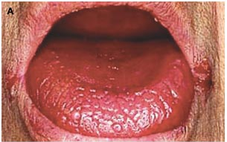
Traitement de la sécheresse buccale ?

Slide 16
Traitement de la sécheresse buccale
Important pour le confort et la santé dentaire

Slide 17
Traitement de la sécheresse buccale
Important pour le confort et la santé dentaire
Bonne hydratation
Boire régulièrement de l'eau ou des liquides sans sucre
Éviter les sucres, les boissons gazeuses, les jus et les « eaux » avec additifs
Stimulants salivaires sans sucre
Éviter les médicaments qui peuvent aggraver la sécheresse
Humidificateurs

Slide 18
Traitement de la sécheresse Buccale
Important pour le confort et la santé dentaire
Soins dentaires préventifs et être pris en charge par un hygiéniste dentaire et le dentiste avec une expérience dans les soins de la bouche sèche chaque fois que possible.
Utilisation de la soie dentaire après les repas
Fluor (dentifrice ou rince-bouche)
Utilisation de dentifrices spécialement conçu pour la bouche sèche.

Slide 19
Traitement de la sécheresse Buccale
Salive artificielle (glandosane) pour le soulagement temporaire des symptômes
Stimulants systémiques
  Pilocarpine (salagen) 5 mg par voie orale, quatre fois / jour
  Céviméline
  Sulfarlem
Reconnaissance et traitement des candidoses orales (douleurs, sensations de brûlure, hypersensibilité, lésions blanches des muqueuses).
Immunosuppresseurs systémiques ?

Slide 20
Traitement de la sécheresse Buccale
Salive artificielle (glandosane) pour le soulagement temporaire des symptômes
Stimulants systémiques
  Pilocarpine (salagen) 5 mg par voie orale, quatre fois / jour
  Céviméline
  Sulfarlem
Reconnaissance et traitement des candidoses orales (douleurs, sensations de brûlure, hypersensibilité, lésions blanches des muqueuses).
Immunosuppresseurs systémiques ? Très rarement pour les syndromes secs isolés mais certains de ces agents (Mabthera) ont des effets bénéfiques sur le syndrome sec chez les patients traités pour des manifestations systémiques extraglandulaires.

Slide 21
Traitement de la sécheresse oculaire ?

Slide 22
Traitement de la sécheresse oculaire
Larmes artificielles (monodoses)
Compresses humides tièdes (inflammation, blépharites)
Emulsions à la cylclosporine ou au tacrolimus
Gouttes ou pommades aux corticostéroïdes (ponctuellement !!! – monodoses !!!)
Occlusions des canaux d’évacuation lacrymale
Sérum autologue

Slide 23
Traitement de la sécheresse oculaire
Stimulants systémiques
  Pilocarpine (salagen) 5 mg par voie orale, quatre fois / jour
  Céviméline
  Sulfarlem
Immunosuppresseurs systémiques ? Très rarement pour les syndromes secs isolés mais certains de ces agents (Mabthera) ont des effets bénéfiques sur le syndrome sec chez les patients traités pour des manifestations systémiques extraglandulaires.

Slide 24
Traitement des manifestations extra-glandulaires ?
  Traitement systémiques
    Antiinflmamatoires non stéroïdiens
    Corticostéroïdes
    Immunosuppresseurs classiques
    Immunosuppresseurs biologiques

Slide 25
Traitement des manifestations extra-glandulaires ?
  Traitement systémiques
    Antiinflmamatoires non stéroïdiens
    Corticostéroïdes
    Immunosuppresseurs classiques
    Immunosuppresseurs biologiques
    Antalgiques ?
      Panadol-Tylenol
      Co-Dafalgan-Tramadol
      Lyrica
    Antidépresseurs ?!

Slide 26
Anti-inflammatoires non stéroïdiens
(Voltarène®, Bruffen®, Ponstan®, Apranax®, Celebrex®
  Inhibent la synthèse des prostaglandines
    Ne modifient pas l’évolution de la maladie (érosions)
  Effets secondaires
    Ulcères gastriques (attention aux IPPs)
    Allergies
    Insuffisance rénale
    Saignements
    Augmentent le risque cardio vasculaire (sauf le Naproxène ?)
Cox 2 sélectifs (Celebrex, Arcoxia)
  Ulcères gastriques, hémorragies

Slide 27
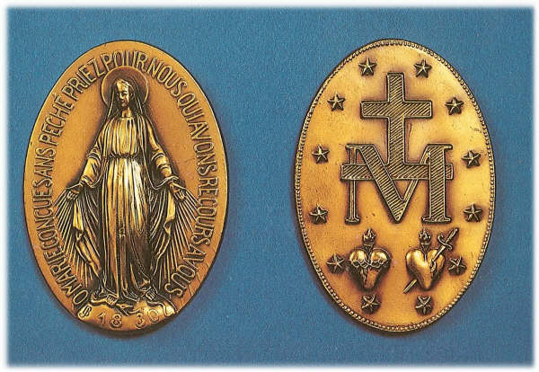
IPP (oméprazole, pantoprazole etc)
Efficaces

Slide 28
IPP (oméprazole, pantoprazole etc)
Efficaces

Slide 29
IPP (oméprazole, pantoprazole etc)
Efficaces
  Diminution de l’absorption du Calcium !!
    Ostéoporose
  Diminution de l’absorption du Magnésium !!
    Chondrocalcinose
    Troubles du rythmes
  Diminution de l’absorption de la Vit B12
  Augmentation du risque de pneumonies

Slide 30
IPP
IPPs restent de bons médicaments, souvent utiles
Beaucoup d’effets secondaires, surtout aux doses élevées et prolongées
Surprescrits – coûts inutiles considérables
  Ne prescrire qu’en cas de réelle bonne indication
  Essayer de les arrêter dès que possible

Slide 31
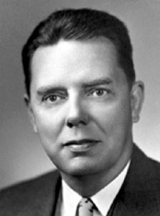

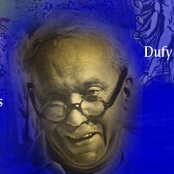
Corticostéroïdes (prednisone)
Philip S. Hench
1896 - 1965
Très efficaces
  Paraissent souvent guérir la maladie
Effets secondaires
  Diabète
  Atrophie cutanée et fragilité capillaire
  Ostéoporose
  Prise de poids, œdèmes
  Insuffisance cortico-surrénalienne
  Ulcères (hautes doses ou associés aux AINS)
R Dufy 1877-1953

Slide 32
Methotrexate
Nombreux mécanismes d’action
Effets parfois puissants
  Diminuent douleurs et autres signes d’inflammation
  Effets en 2-4 semaines
  Généralement insuffisants

Slide 33
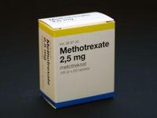
Intolérance au méthotrexate
Nausées
  Administration par injections ?
  Kytril®
Diminution des globules ou plaquettes
Ulcérations buccales, pertes de cheveux
Inflammation du foie
  ↓ doses - acide folique → 15 mg /semaine
Réactions « allergiques » (augmentation des douleurs !, essoufflement, rougeurs, oedèmes)
  ? Prémédications de corticostéroïdes

Slide 34
Arava
  Mécanismes semblables à ceux du méthotrexate
  Efficace (≈ méthotrexate)
  « Bien toléré »

Slide 35
Arava®: effets secondaires
Fréquents
  Diarrhées
  Perte de cheveux
  Nausées
  Hypertension
  Réactions allergiques
  Perturbations du foie
  Polyneuropathies (perte de sensibilité – fourmillements – douleurs des extrêmités)
Rares
  Infections

Slide 36
Autres immunosuppresseurs classiques
Imurek
  Très souvent utile
  Utiisable pendant la grossesse
CellCept
  Expérimental mais prometteur

Slide 37
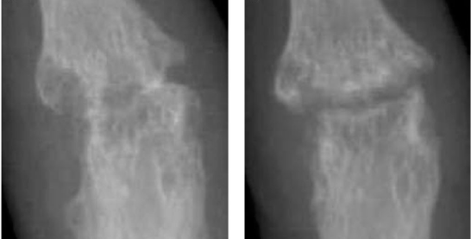
Anti-TNFs
Généralement très efficaces dans la polyarthrite
Ralentissent ou bloquent la progression des érosions
Peu efficaces sur le syndrome de Sjögren

Slide 38
Autres biologiques
Mabthera (Anti-CD20)
  Inhibe et tue les lymphocytes B (production d’anticorps)
  Perfusions simples ou doubles tous les 6 à 12 mois
  Parfois très efficaces à long terme, notamment sur certaines manifestations extra-articulaires
  Effets parfois retardés
  Effets secondaires
    Infections (rares)
    Allergies

Slide 39
Autres biologiques
Orencia (CTLA4Ig)
  Perfusions toutes les 4 semaines
  Agit lentement !
  Bien toléré

Slide 40
Autres biologiques
Actemra (Anti-IL-6) ?

Slide 41
Manifestations neurologiques du SS
Polyneuropathies
  douleurs
Méningites
Symptômes cérébraux
  Chorée
  Dépressions
  Syndromes démyélinisants (type sclérose en plaque)
    faiblesse
Segal, Rheum Dis Clin N Am 34 (2008)

Slide 42
Manifestations neurologiques du SS
Polyneuropathies
Méningites
Symptômes cérébraux
  Chorée
  Dépressions
  Syndromes démyélinisants (type sclérose en plaque)
    faiblesse
Immunosuppresseurs (Mabthera)
Immunoglobulines
Segal, Rheum Dis Clin N Am 34 (2008)

Slide 43

Traitement de la fatigue
C’est pas encore vendredi!... Mais ça arrive très bientôt !

Slide 44
Traitement de la fatigue
Mabthera
  Effets démontrés, mais faibles
  Chers et potentiellement toxiques à long terme
Prednisone à petites doses
Traitements dirigés contre l’anxiété ou la douleur (dépression, jambes sans repos, symptômes secs)
  Conceptuellement efficaces
  Effets non démontrés

Slide 45
Buts

Slide 46
Venus Williams

